Slide 1



L’applicativo ‘SSAM - Spatial Sustainability
Assessment Model’
Giornate di formazione
Modelli di Valutazione Territoriale
Gianluca Massei ### Perugia 29 – 30 maggio 2019

Slide 2
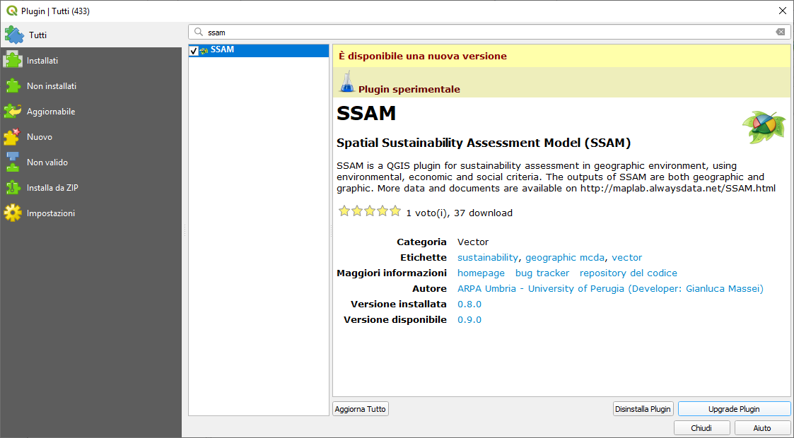
Installazione

Slide 3
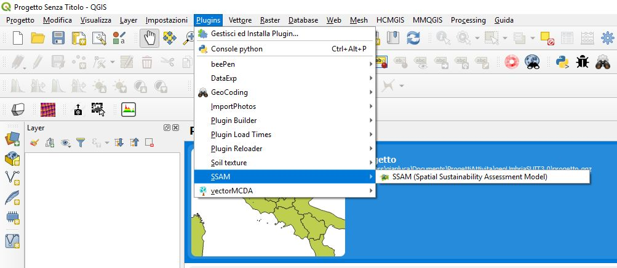
Avvio di SSAM ed applicazione del modello

Slide 4
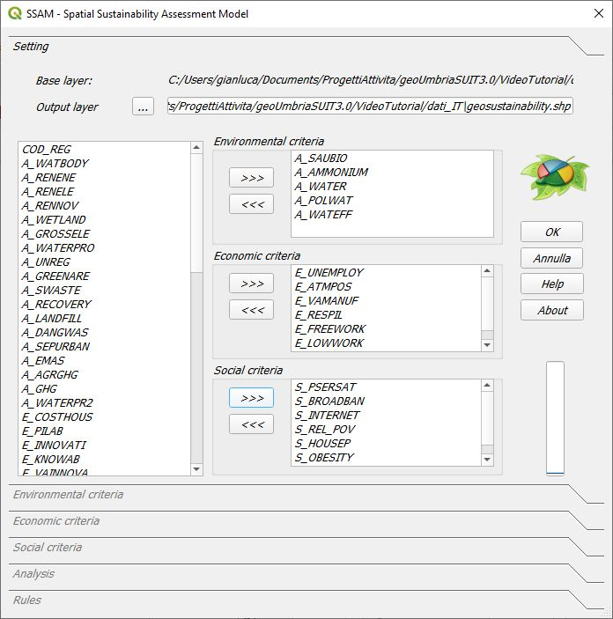
Setting del plugin

Slide 5
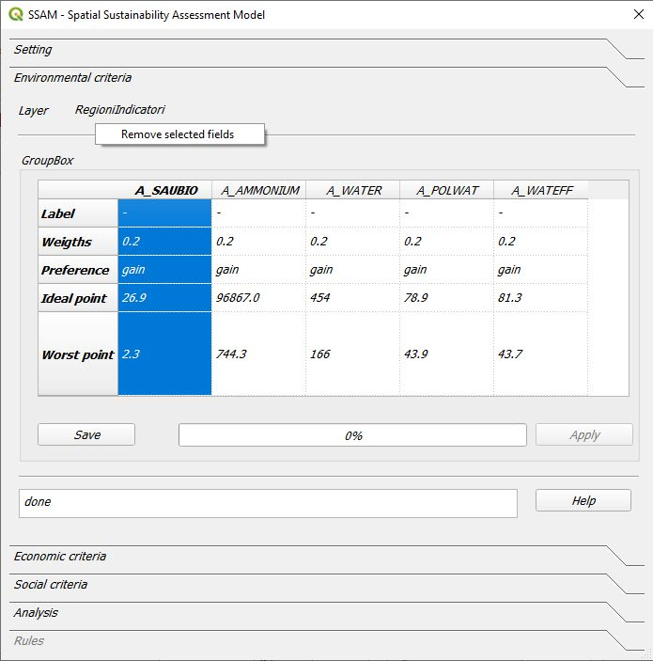
Indicatori ambientali

Slide 6
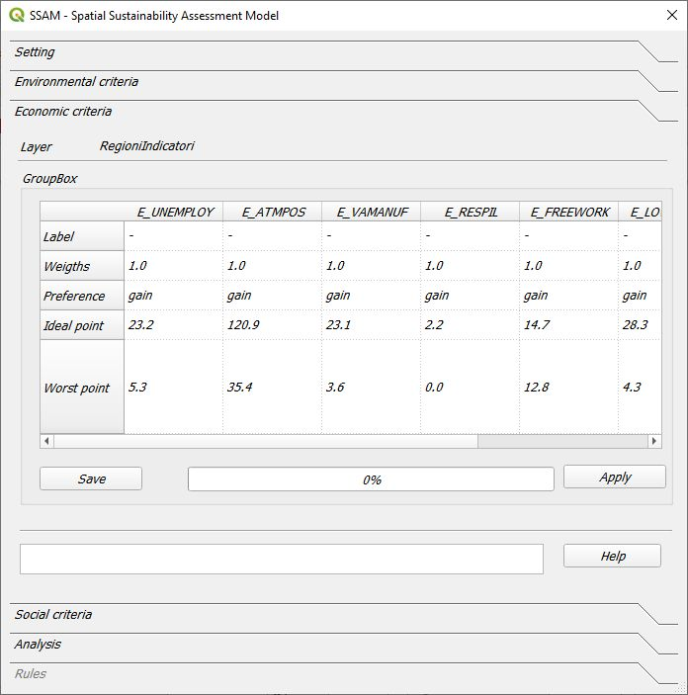
Indicatori ecoonomici

Slide 7
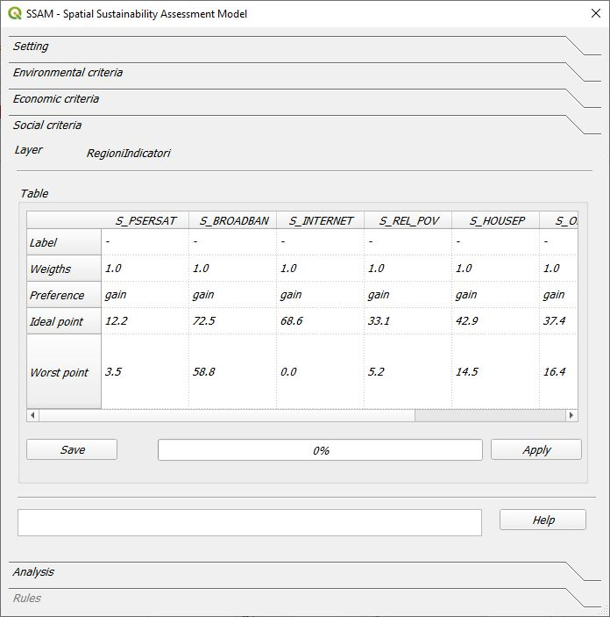
Indicatori sociali

Slide 8
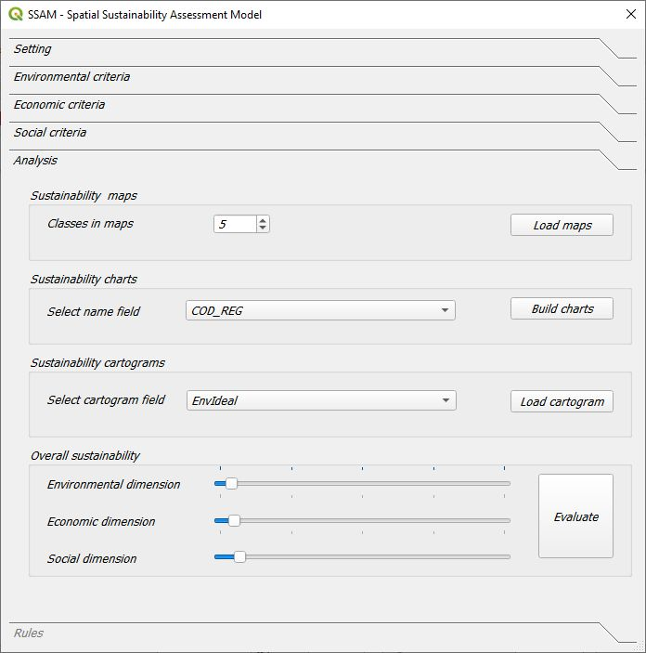
Analisi dei risultati

Slide 9
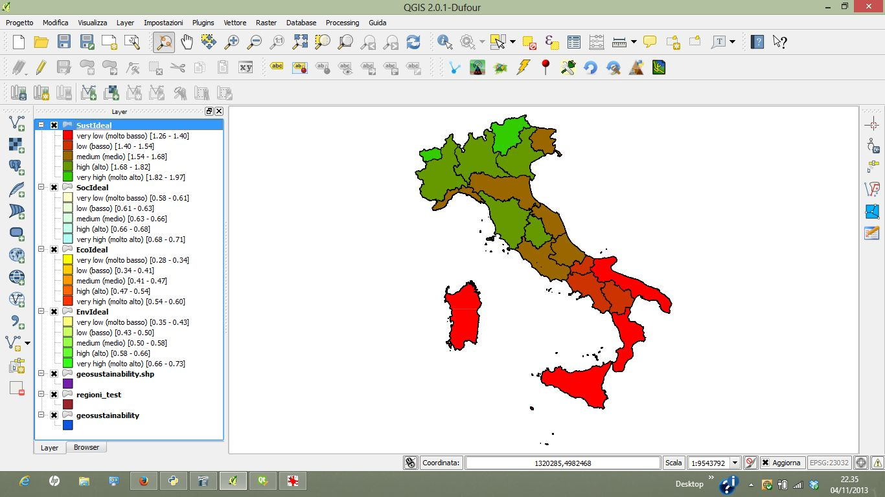
Mappe della sostenibilità

Slide 10
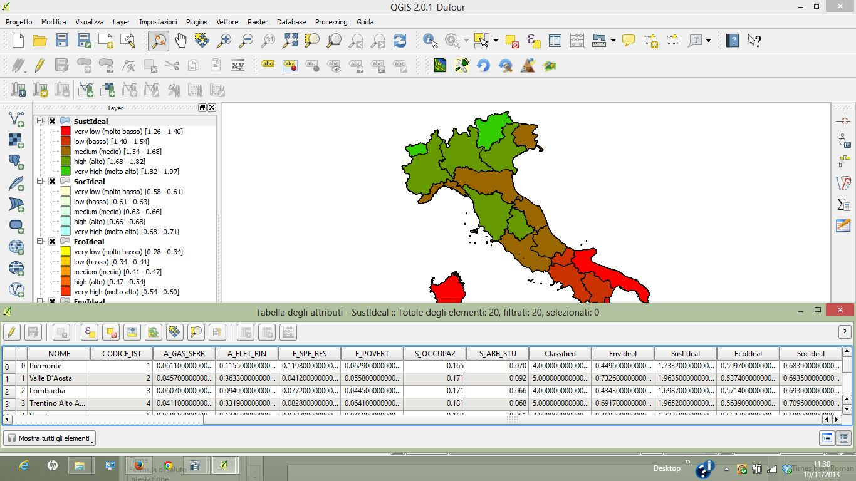

Slide 11
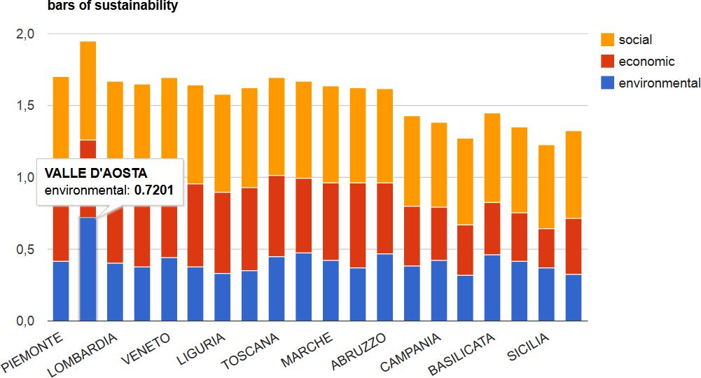
Barre della sostenibilità

Slide 12
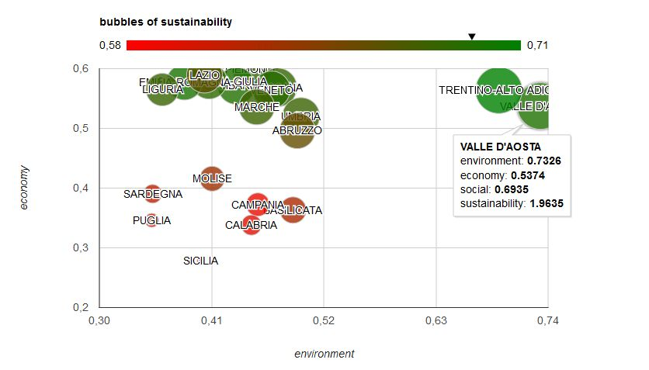
Bolle della sostenibilità

Slide 13
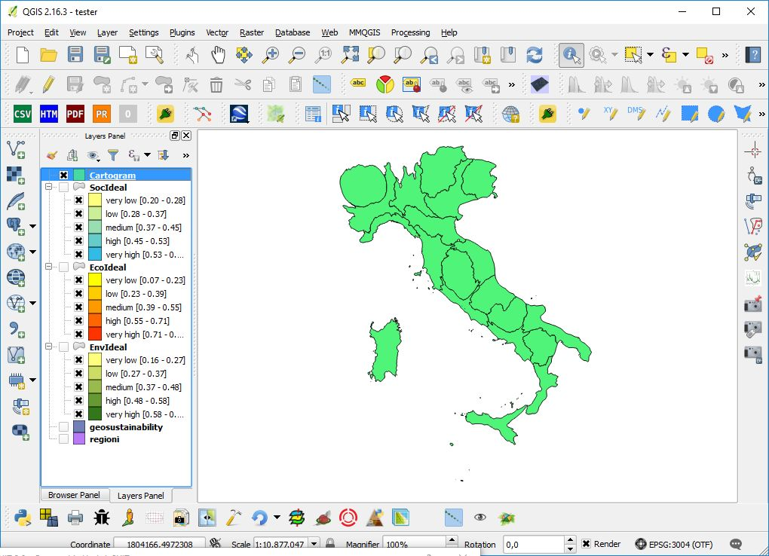
Cartogramma

Slide 14
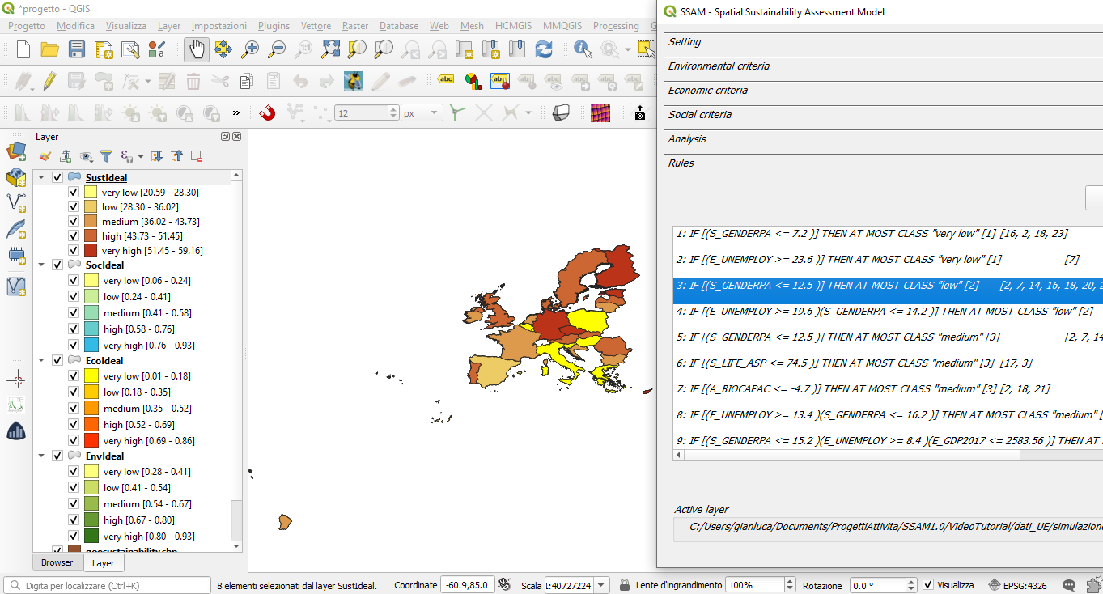
Estrazione delle regole

Slide 15
Grazie dell’attenzione
Licenza Creative Commons
Quest'opera è distribuita con Licenza Creative Commons Attribuzione 4.0 Internazionale.

